Slide 2
第三单元 100以内数的认识
第7课时 简单的加、减法

Slide 3
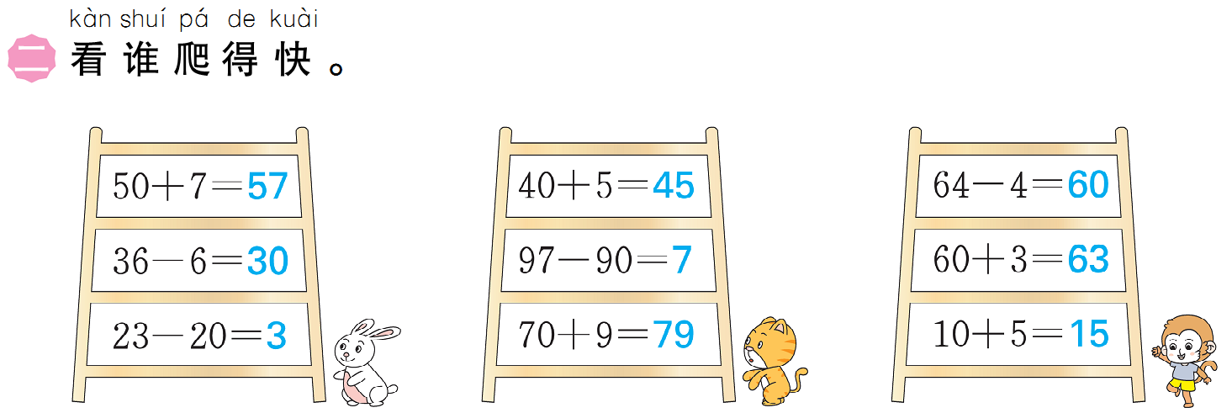

Slide 4
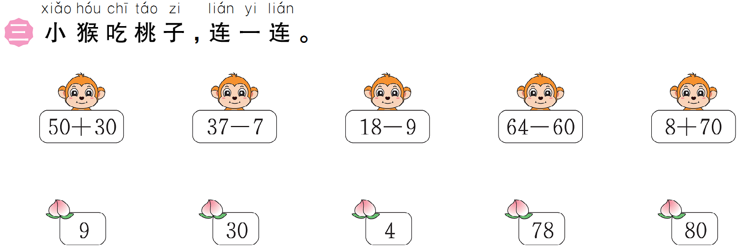

Slide 5
